Slide 1
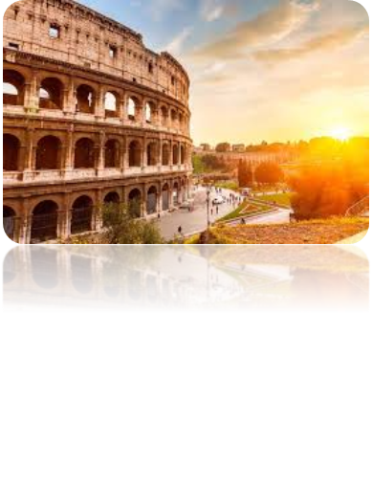
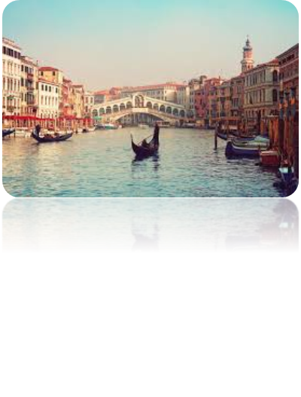
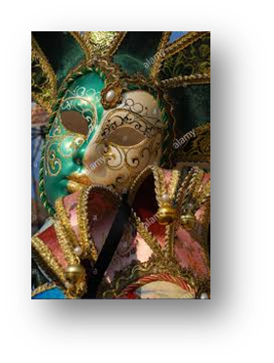
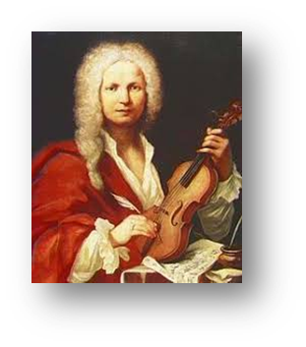
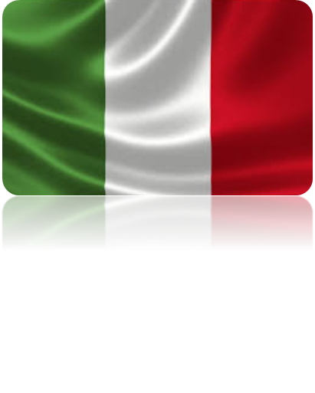
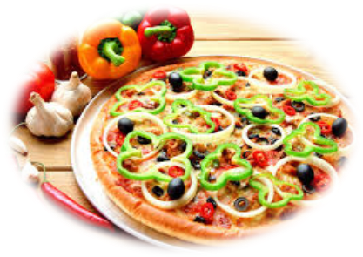
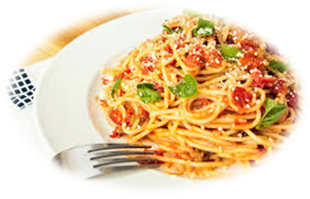
Vamos descobrir um pouco sobre Itália
Mateus Martins 4º AT

Slide 2
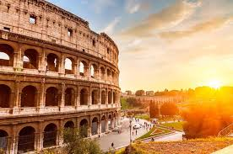
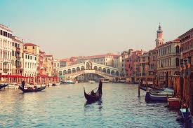
Itália é um país que pertence à União Europeia; A sua Forma assemelha-se ao de uma bota; Itália tem 101 cidades e 10 ilhas.

Slide 3
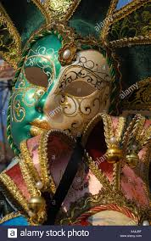
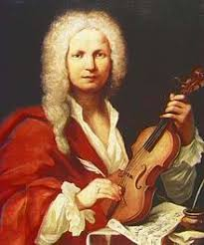
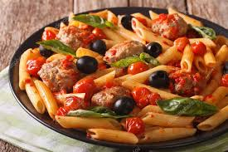
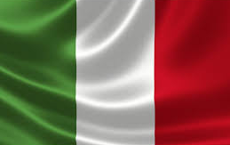
Itália
A cultura de Itália é famosa pela sua arte e pelos seus monumentos, entre os quais se encontram a Torre de Pizza, o Coliseu de Roma. Bem como pela sua comida (pizza, massas, etc.), vinhos, estilo de vida, elegância, design, cinema, teatro, literatura, poesia, artes plásticas e música (especialmente a Ópera).
Um dos símbolos de Itália é sem dúvida a cidade do Vaticano, onde é a residência oficial do Papa.
Os italianos são considerados ao lado dos britânicos e franceses as pessoas mais elegantes do mundo.

Slide 4
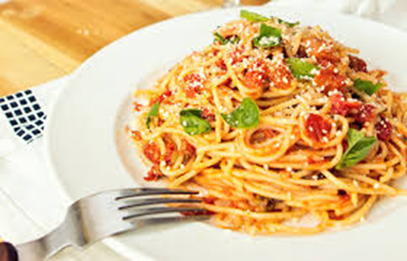
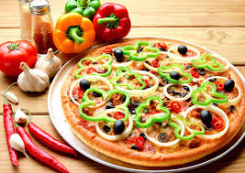
Gastronomia de Itália
A culinária italiana evoluiu bastante ao longo dos séculos.
Tanto ingredientes como pratos, mudam de região para região do país.
Queijo e vinho são uma parte importantíssima da cozinha italiana. Também o café, mais especialmente o expresso, assumiu um papel de destaque relevante na cultura gastronómica da Itália.

Slide 5
Espero que tenham ficado a saber um pouco mais sobre Itália!

